Slide 1
Perspektívy pedológie vo svetle súčasných spoločenských výziev
Jaroslava Sobocká
jaroslava.sobocka@nppc.sk
Pedologické dni 2022, Zvolen 12.-14.9.2022

Slide 2
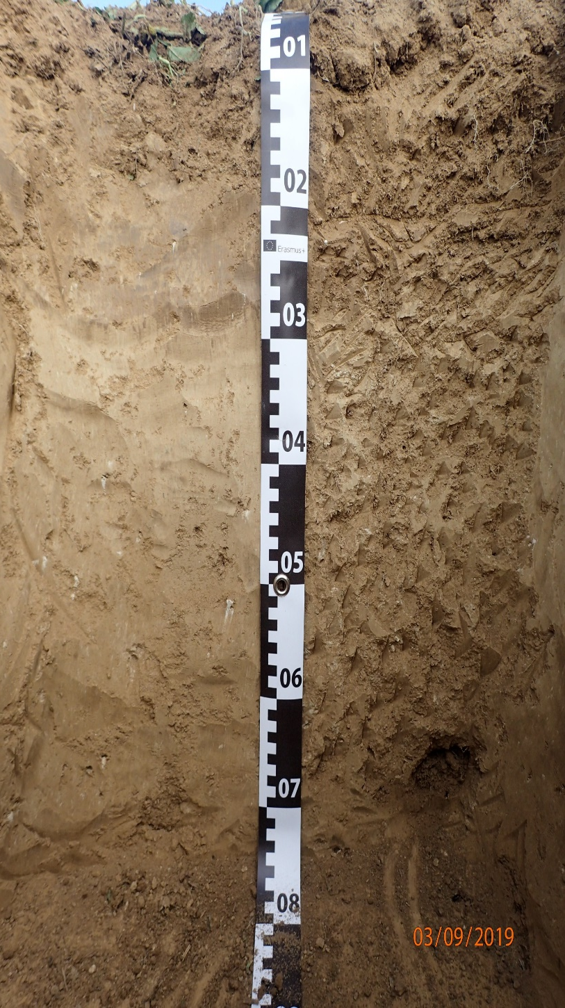
Prečo sa rieši pôda?
Pôda plní celý rad životne dôležitých funkcií: poskytovanie zdravých a bezpečných potravín, čistá voda, biodiverzita, kolobeh živín, ukladanie uhlíka, kultúrne služby.
Pôda/pôda je vzácny a neobnoviteľný zdroj, krehký ekosystém ohrozený neudržateľným hospodárením s pôdou, urbanizáciou a zmenou klímy.
Pôda je stredobodom veľkých spoločenských výziev (potravinová bezpečnosť, strata biodiverzity, zmierňovanie zmeny klímy a adaptácia na ňu) a politík (Zelená dohoda, FAO, SDGs, ai.)

Slide 3
Niekoľko faktov o pôde Slovenska
Rozloha Slovenska 4 903 391 ha, z toho:
Poľnohospodárska pôda 2 373 563 ha .......................... 48,11 %
Orná pôda 1 404 579 ha .......................... 59,17 %
Lesné pozemky 2 028 509 ha.......................... 41,36 %
Nepoľnohospodárske a nelesná pôda 501 319 ha............. 10,39 %
Vodné plochy 95 405 ha ……......19,02 %
Zastavané územie a dvory 240 170 ha ........... 47,90 %
Ostatné územie 165 744 ha ........... 33,06 %
________________________________________________________
* Štatistická ročenka o pôdnom fonde SR podľa údajov katastra nehnuteľností k 1. januáru 2022

Slide 4
Orná pôda
Chmelnice ....................................... 502 ha
Vinice .......................................... 26 076 ha
Záhrady ....................................... 75 642 ha
Ovocné sady ................................ 17 491 ha
Trvalé trávne porasty ................. 849 273 ha

Slide 5
Prírastky - úbytky za rok 2021
Poľnohospodárska pôda
Prírastky.......... 206 ha z toho ornej pôdy 96 ha
Úbytky..............1 449 ha z toho ornej pôdy 686 ha
Lesné pozemky
Prírastky ............705 ha
Úbytky..................73 ha
Celkovo: prírastky z LP do PP, úbytky PP na účely výstavby, ťažby a ostatnej činnosti.

Slide 7
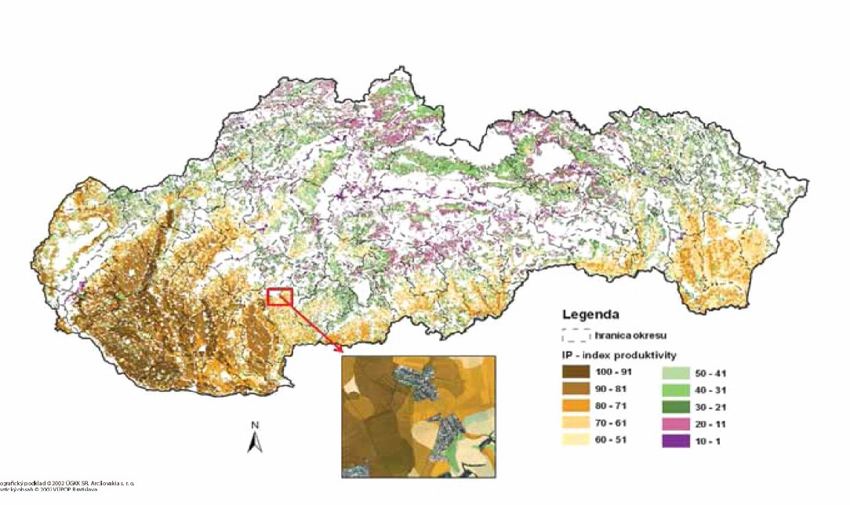

Slide 8
Hlavné faktory ohrozenia pôdneho fondu
Degradácia pôdy a krajiny znamená redukciu kvantitatívnych a kvalitatívnych vlastností pôd spôsobenú nevhodným využívaním pôdneho fondu vrátane lesov a človekom vyvolaných priemyselno-urbanizačných aktivít
Zábery pôd a nepriepustné utesnenie/pokrytie povrchu
Globálne ohrozenia (dopady klimatickej zmeny, strata pôdnej biodiverzity, zabezpečenie potravinami, sucho a dezertifikácia, etc.)
VÝSKUM
A INOVÁCIE
PRE MODERNÝ AGROSEKTOR

Slide 9
Formy ohrozenia pôdneho fondu
Vodná a veterná erózia
Pôdna kompakcia
Znižovanie pôdneho organického uhlíka
Kontaminácia pôdy (lokálna a difúzna)
Salinizácia/sodifikácia pôdy
Zábery pôd pre urbanizačno-priemyselné a ťažobné účely a dopravnú infraštruktúru

Slide 10
Aká je ochrana pôdy na Slovensku
Ústava Slovenskej republiky o ochrane pôdy (schválená 16.5.2017) v druhej hlave, šiestom oddiele čl. 44 (odseky 4, 5)
„Poľnohospodárska pôda a lesná pôda ako neobnoviteľné prírodné zdroje požívajú osobitnú ochranu zo strany štátu a spoločnosti.“
Zákon o ochrane pôdy č. 220/2004 Z.z. doplnený zákonom 57/2013 a Nariadením 58/2013 Z.z.
§ 5 ochrana poľnohospodárskej pôdy pred eróziou
§ 6 ochrana poľnohospodárskej pôdy pred zhutnením
§ 7 zásad bilancie pôdnej organickej hmoty
§ 8 ochrana poľnohospodárskej pôdy pred nebezpečnými látkami

Slide 11
Ostatné dokumenty
Spoločná poľnohospodárska politika (SPP)
Akčný plán rozvoja pôdohospodárstva na roky 2014-2020
Stratégia „Zelenšie Slovensko“
Dlhodobá nízkouhlíková stratégia 2030/2050 zosúlaďuje slovenské politiky s Parížskou dohodou
Akčný plán pre implementáciu
Stratégia adaptácie SR na zmenu klímy
H₂ODNOTA JE VODA - akčný plán na riešenie dôsledkov sucha a nedostatku vody
Zelená správa o stave životného prostredia (Enviroportál MŽP SR)
Iné dokumenty okrajovo sledujúce pôdu

Slide 12
V súlade s organizáciami OSN je prioritou udržateľné hospodárenie s prírodnými zdrojmi (pôda-voda-biomasa)
UN Agenda 2030: ciele 2, 3, 6, 11, 13, 15
UN FCCC/COP 21: adaptačné opatrenia v poľnohospodárstve
UNCCD: neutralita degradácie krajiny (LDN)
CBD/IPBES: degradácia krajiny a obnova, hodnotenie znižovania biodiverzity
GSP/FAO: 5 pilierov udržateľného manažmentu pôd
Black Soils Network/FAO celosvetová ochrana tmavých molických pôd
UNEA-3: Smerom k nulovému znečisteniu planéty

Slide 13
EU dokumenty týkajúce sa pôdy
DG CLIMA/DG AGRI/DG ENV (EU politiky)
JRC (Spoločné výskumné centrum (ESDAC, EUSO, ..)
Európska environmentálna agentúra (EEA) vyvíja, prijíma, implementuje a hodnotí environmentálnu politiku)
CAP EU - I. a II. pilier PRV (Program rozvoja vidieka)
Soil Mission Board EU - vedecko-inovačný program programe – Dohoda o pôde (A Soil Deal)
4 per 1000 cieľom iniciatívy je zvýšiť organickú hmotu v pôde a sekvestráciu uhlíka uplatňovaním udržateľných poľnohospodárskych postupov
a mnohé iné

Slide 14
1. Stratégia EÚ v oblasti pôdy do roku 2030
Oznámenie komisie Európskemu parlamentu, Rade, Európskemu hospodárskemu a sociálnemu výboru a výboru regiónov: zo dňa 17.11. 2021 Využívanie prínosov zdravej pôdy v prospech ľudí, potravín, prírody a klímy SWD(2021)323 final)
Vízia v oblasti pôdy
Všetky pôdne ekosystémy EÚ budú do roku 2050 zdravé, a teda odolnejšie, čo si vyžiada zásadné zmeny v tomto desaťročí.
Ochrana, udržateľné využívanie a obnova pôdy stanú normou.
Zdravé pôdy ako kľúčové riešenie prispievajú k riešeniu našich veľkých výziev, ktorými sú dosiahnutie klimatickej neutrality a odolnosti voči zmene klímy, rozvoj čistého a obehového (bio)hospodárstva, zvrátenie straty biodiverzity, ochrana ľudského zdravia, zastavenie dezertifikácie a zvrátenie degradácie pôdy.

Slide 15
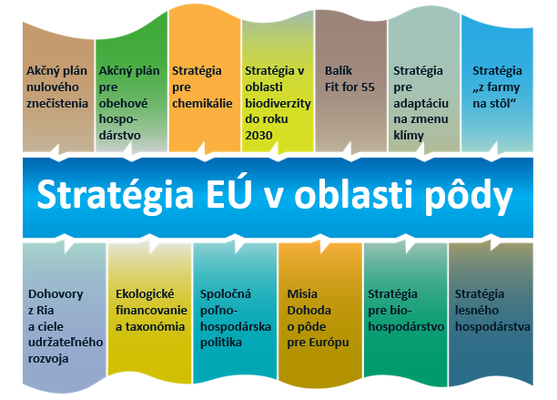

Slide 16
2. Zákon EÚ o zdraví pôdy
Definícia - pôda je zdravá, keď je v dobrom chemickom, biologickom a fyzikálnom stave, a preto je schopná nepretržite poskytovať čo najviac z nasledujúcich ekosystémových služieb:
zabezpečovať produkciu potravín a biomasy vrátane poľnohospodárstva a lesníctva;
absorbovať, uchovávať a filtrovať vodu a premieňať živiny a látky, a tak chrániť útvary podzemných vôd;
o poskytnúť základ pre život a biodiverzitu vrátane biotopov, druhov a génov;
pôsobiť ako zásobník uhlíka;
poskytovať fyzickú platformu a kultúrne služby pre ľudí a ich aktivity;
pôsobiť ako zdroj surovín;
tvorí archív geologického, geomorfologického a archeologického dedičstva“

Slide 17
Aká je podstata zákona o zdraví pôdy?
Bude založený na monitorovaní pôdy, t.j. systematickom zisťovaní vlastností pôdy, ktoré dokáže odhaliť a zaznamenať priestorové a časové zmeny.
Určenie aktuálneho stavu pôdy (baseline)
Pokrytie (aspoň časti) všetkých parametrov zahrnutých v definícii zdravia pôdy
Monitoring má byť štatisticky reprezentatívny, konzistentný a porovnateľný
Náklady majú byť úmerné výnosom
Pripomienkovanie do 27.10.2022

Slide 18
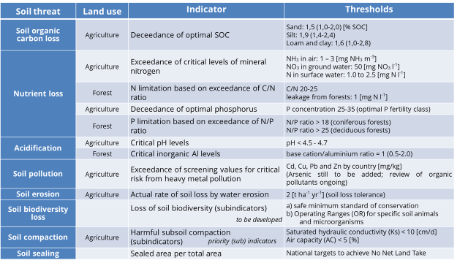
Sada navrhovaných indikátorov

Slide 19
3. Misie EÚ pre výskumno-inovačný program Horizon Europe 20121-2027
Misie EÚ sú novinkou VaI programu Horizon Europe na roky 2021-2027
Misie EÚ predstavujú nový spôsob, ako prinášať konkrétne riešenia našich najväčších výziev a ambicióznych cieľov, a do roku 2030 majú priniesť konkrétne výsledky.
Nové formy riadenia a spolupráce (spoluvytváranie vedomostí) efektívnou sieťou 100 živých laboratórií a majákov.
Rada misie sa skladá z členských štátov EÚ (člen za SR Jaroslava Sobocka)
Zainteresované strany a občania prispejú k rozvoju a realizácii misie

Slide 20
Ciele Mission Board A SOIL DEAL
Cieľ 1: redukovať degradáciu pôdy vrátane dezertifikácie a salinizácie, obnoviť 50 % degradovanej pôdy, ktorá presahuje neutralitu degradácie pôdy
Cieľ 2: zachovať zásoby organického uhlíka v pôde: zvýšiť koncentráciu uhlíka na obrábanej pôde o 0,1 – 0,4 % ročne; plocha rašelinísk strácajúcich uhlík sa zníži o 30-50 %.
Cieľ 3: nulové zábery pôdy do roku 2050
a zvýšiť opätovné využitie mestskej pôdy (miera opätovného využitia pôdy sa zvýši zo súčasných 13 % na 50 %)

Slide 21
Ciele Mission Board A SOIL DEAL
Cieľ 4: znížiť znečistenie pôdy a zlepšiť obnovu – najmenej 25 % plochy poľnohospodárskej pôdy EÚ využívanej v ekologickom poľnohospodárstve; ďalších 5 – 25 % pôdy znižuje iné riziko (pesticídy, ...); zdvojnásobenie miery obnovy znečistených lokalít;
Cieľ 5: predchádzať a zastaviť eróziu na 30 – 50 % pôdy s neudržateľnou mierou erózie;
Cieľ 6: zlepšiť štruktúru pôdy na zlepšenie kvality biotopov pre pôdnu biotu a plodiny; zníženie podložia s vysokou hustotou o 30-50%;

Slide 22
Ciele Mission Board A SOIL DEAL
Cieľ 7: znížiť o 20 – 40 % celosvetovú stopu pôdy cez dovozu potravín a dreva do EÚ
Cieľ 8: výrazne zlepšiť pôdnu gramotnosť vo všetkých členských štátoch.
Poslanie navrhnuté Výborom misie pre zdravie pôdy a potraviny: STAROSTLIVOSŤ O PÔDU JE STAROSTLIVOSŤ O ŽIVOT zabezpečiť, aby 75 % pôdy malo byť zdravých do roku 2030 pre zdravé potraviny, ľudí, prírodu a klímu.

Slide 23
The objectives: to develop knowledge, tools and an integrated research community to foster climate-smart sustainable agricultural soil management that:
Allows sustainable food production
Sustains soil biodiversity
Sustains soil functions that preserves ecosystem services
The European Commission sees the EJP SOIL programme as part of the Soil Mission.
The relationship is largely through REA, DG AGRI and the project Soil Mission Support: Towards a European research and innovation roadmap on soils and land management
EJP SOIL: Smerom k inteligentnému a udržateľnému manažmentu poľnohospodárskych pôd v oblasti klímy GA č. 862695 (Cofund, líder INRA)
Ciele: rozvíjať znalosti, nástroje a integrovanú výskumnú komunitu na podporu klimaticky inteligentného udržateľného hospodárenia na poľnohospodárskej pôde:
Umožniť udržateľnú produkciu potravín
Udržať biodiverzitu pôdy
Udržať funkcie pôdy, ktoré zachovávajú ekosystémové služby
Európska komisia považuje program EJP SOIL za súčasť Soil Mission.

Slide 24
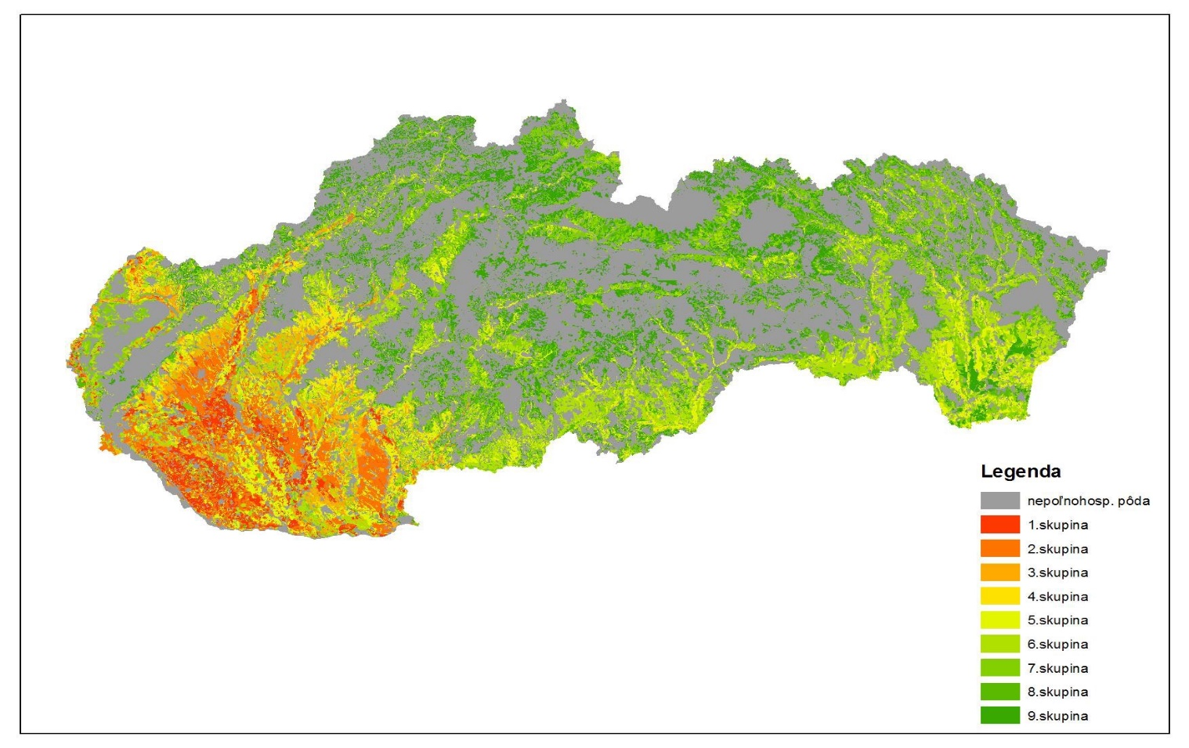
Bývalý zákon o ochrane pôdy pred zábermi č. 219/2008 Z.z
Tento koncept chránil 4 najkvalitnejšie skupiny pôd (kód BPEJ) - 21 % PPF chránenej poľnohospodárskej pôdy platením odvodov.

Slide 25
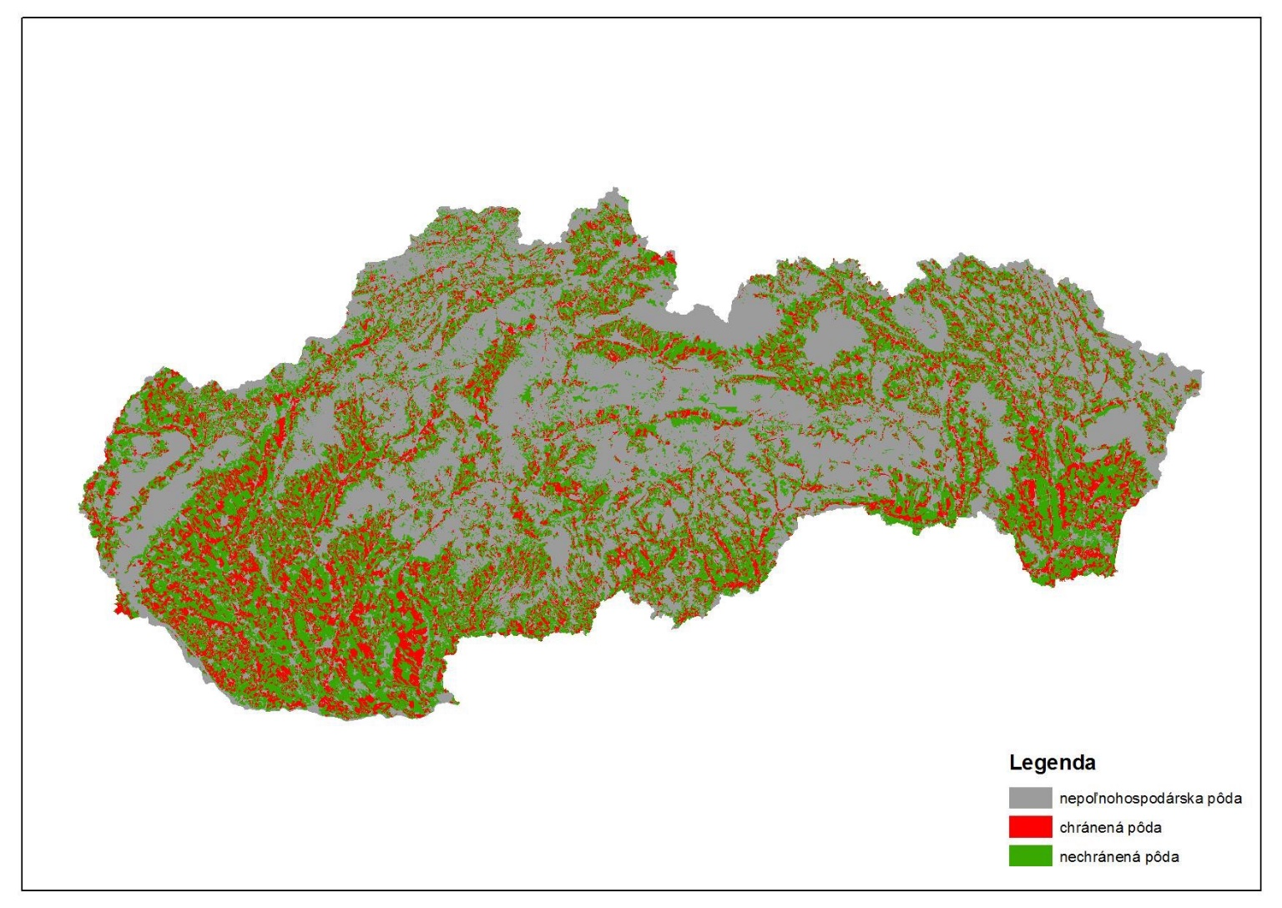
Ochrana pred záberom pôdy- súčasný zákon č. 57/2013 Z.z
Tento koncept chráni asi 37 % najkvalitnejších pôd v každom katastri; poľnohospodárskej pôdy je chránených platbou za odvody.

Slide 26
Ako chrániť pôdu?
Uplatňovať udržateľné hospodárenie na pôde
Najväčším problémom ochrany pôdy nie je zlá legislatíva alebo nedostatok vedomostí, ale nedostatok podnetov a motivácie vlastníkov a užívateľov na implementáciu udržateľného hospodárenia a zachovania zdrojov pôdy a biomasy pre budúce generácie.
Potreba zahrnúť adaptačné opatrenia do plánov a stratégií je najnaliehavejšou úlohou v budúcnosti, musí byť urgentná.
Povedomie a gramotnosť o pôde treba posilniť.

Slide 27
ĎAKUJEM ZA POZORNOSŤ

